Slide 1
TASKCHAIN
Dario Schaffner

Slide 2
Inhalt
Projektbeschreibung
Ausgangslage
Die Idee
Anforderungen
Kriterien
Realisierung
Informieren
Aufbau der Applikation
Frontend
Backend
Rückblick
Erfolge
Misserfolge
Verbesserungsmöglichkeiten
Abschluss
Fragen
Quellen

Slide 3
Projektbeschreibung
01

Slide 4
Ausgangslage
Gegebene Kriterien:
Front- und Backend
Zentrale Datenbank
Mehrere User greifen gleichzeitig auf den gleichen Datenbestand zu
Zentrale Benutzerverwaltung
Akzeptanzkriterien:
Realisierung der Applikation mit Hilfe von IPERKA
Saubere Dokumentation
Pünktliche Abgabe

Slide 5
Die Idee
Web Applikation
Simple To-Do Liste ?
Was kann ich im Betrieb optimieren ?
Welche Schwächen hat Trello ?

Slide 6
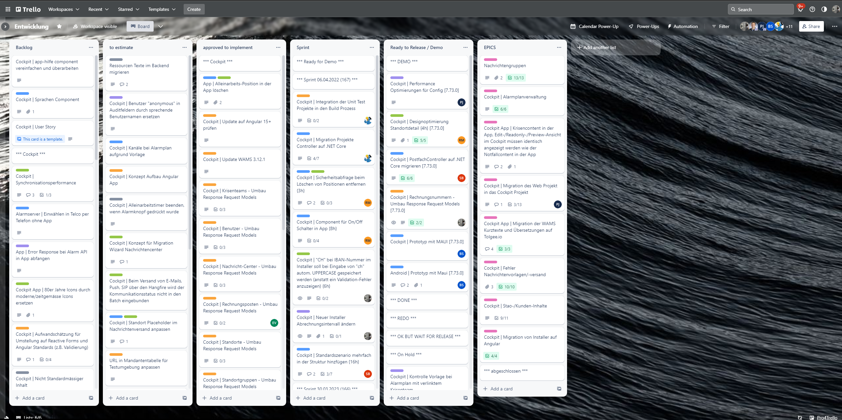
Die Idee
Web Applikation
Simple To-Do Liste ?
Was kann ich im Betrieb optimieren ?
Welche schwächen hat Trello ?

Slide 7
Die Idee
Web Applikation
Simple To-Do Liste ?
Was kann ich im Betrieb optimieren ?
Welche schwächen hat Trello ?
=> Taskchain

Slide 8
Anforderungen
Nicht-Funktionale:
Der Code-Style im Frontend soll formatiert, lesbar und sauber kommentiert sein
Der Code-Style im Backend soll formatiert, lesbar und sauber kommentiert sein
Die Passwörter der Benutzer sollten sicher gespeichert werden

Slide 9
Anforderungen
Funktionale:
Benutzer Login
Admin Rechte für zentrale Benutzerverwaltung
Benutzer können ein Board erstellen
Benutzer können ein Board über einen Invite code beitreten
Auf einem Board können Tickets sowie Spalten erfasst warden
Tickets können verschoben werden

Slide 10
Individuelle Kriterien
Kommentare im Quellcode
Plausibilisierung der Benutzer-Eingaben
GUI-Design (Benutzerfreundlichkeit)

Slide 11
Realisierung
02

Slide 12
Informieren
01
02
Die genauen Anforderungen analysiert
Mögliche Technologien erforscht
03
04
Deren Vor /-Nachteile verglichen
Für eine Variante entschieden

Slide 13
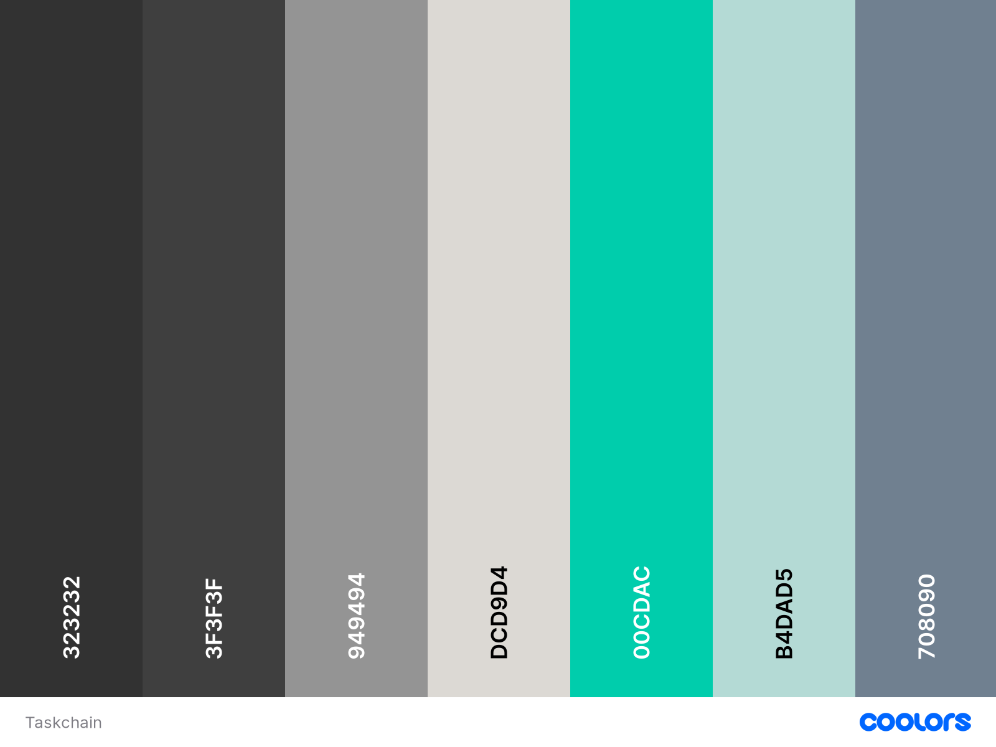
Design

Slide 14



Architektur
Angular
C# .NET Core
MongoDB

Slide 15
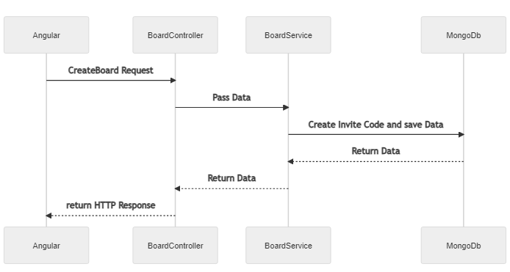

Slide 16
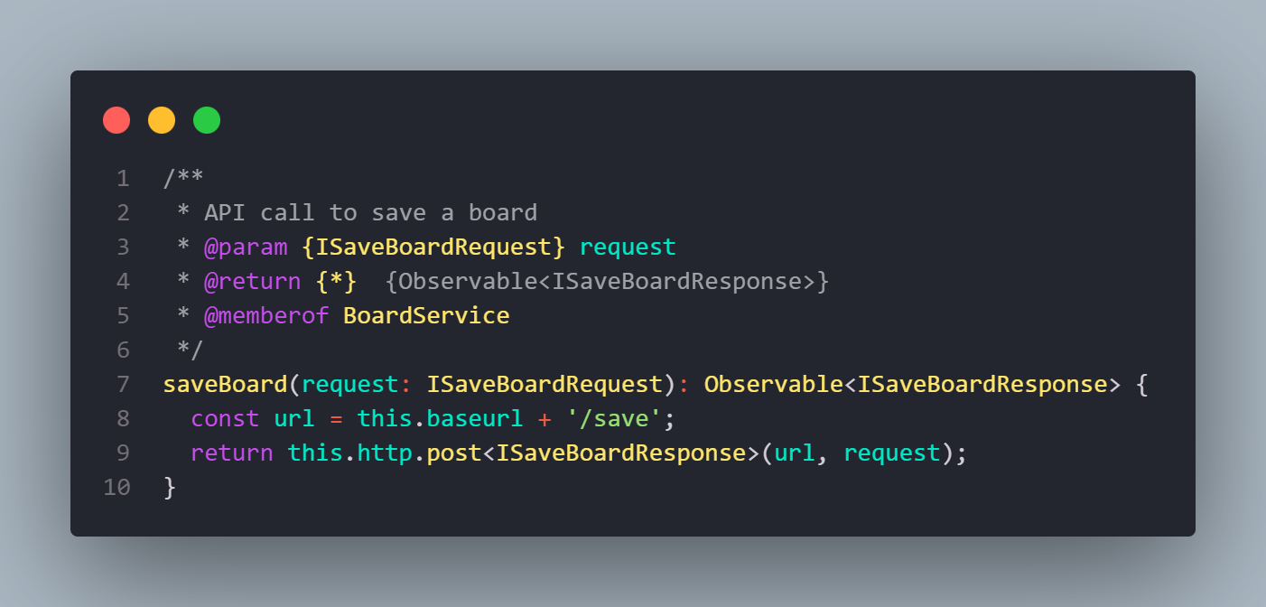
API Call - Frontend

Slide 17
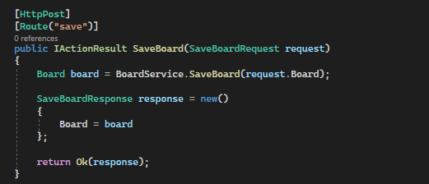
API Call - Backend

Slide 18
Rückblick
03

Slide 19
Erfolge
Alle Ziele erfolgreich erreicht
Alle geplanten Features wurden implementiert
Genügend Zeit um die Applikation gründlich zu testen
Der detaillierte Zeitplan war ein guter Anhaltspunkt
Abgabe war zeitlich korrekt

Slide 20
Misserfolge
Zu viel Zeit am ersten Tag verloren
Der letzte Tag war nur für das Review geplant
Zu wenig Zeit für die Dokumentation geplant
Aufwandschätzung war manchmal nicht sehr sinnvoll
Konkrete Reflektierung im Arbeitsjournal

Slide 21
Verbesserungsmöglichkeiten
Projekt 1-2 Tage vor Schluss komplett abschliessen
Ist-Zeit direkt nach abschliessen einer Aufgabe erfassen
Dauer der Aufgaben genauer messen
Zeit besser einschätzen
Die einzelnen Tagen besser und konkreter im Arbeitsjournal reflektieren

Slide 22
Fazit
Sehr Anspruchsvoll
Vieles gelernt
Wertvolle Erfahrungen gesammelt
Erfolgreiches Projekt entstanden

Slide 23
Abschluss
04

Slide 24


Slide 25
Quellen
SVG’s: https://www.flaticon.com/
Angular: https://angular.io/
MongoDb: https://www.mongodb.com/
C#: https://learn.microsoft.com/en-us/dotnet/core/introduction

